Slide 1
JOURNAL OF INTERACTIVE MEDIA
RECENZOVÁNÍ

Slide 2
CO JE RECENZE
Recenze je (akademický) útvar, v němž třetí strana poskytuje vhled do určitého textu
Tento vhled se ale neomezuje jen na argumentaci a text je zasazen i do širšího kontextu
Aktuální a historický náhled tématu, osoba autora, jeho perspektiva a východiska, potenciál a hodnocení textu
Recenze akademického textu zabírá cca 2-4 NS

Slide 3
CO JE RECENZE
Recenzovány jsou texty většího rozsahu – monografie, eseje, sborníky
Recenze čtenáři umožňuje učinit informované rozhodnutí stran přečtení zdrojového textu
Toto rozhodnutí vychází z nezávislé autority recenzenta
Recenze poskytuje předběžnou orientaci, upozorňuje na podstatná místa, event. nabízí určitou perspektivu

Slide 4
STRUKTURA RECENZE
Strukturu recenze utvářejí zpravidla tři části – úvod, rekonstrukce argumentace, závěr
Úvod představuje autora, téma v rámci jeho širších souvislostí a nastiňuje hlavní myšlenku textu
Rekonstrukce argumentace představuje autorova tvrzení v rámci jejich instrumentálního pořádku
Závěr se vrací k širším souvislostem a ukazuje jak k nim text může být vztahován

Slide 5
ÚVOD RECENZE
V rámci prezentace širších souvislostí můžete být kreativní, můžete se pokusit být i vtipní, můžete k těmto souvislostem přistoupit nekonvenčním způsobem.
Na začátku recenze je zapotřebí čtenáře nějak zaujmout.
Je vhodné prozradit i pár slov o autorovi, přičemž není nutné zabíhat do přílišných detailů.
Ve stručnosti představte autorovo tvrzení, připojovat důvody a důkazy není nutné

Slide 6
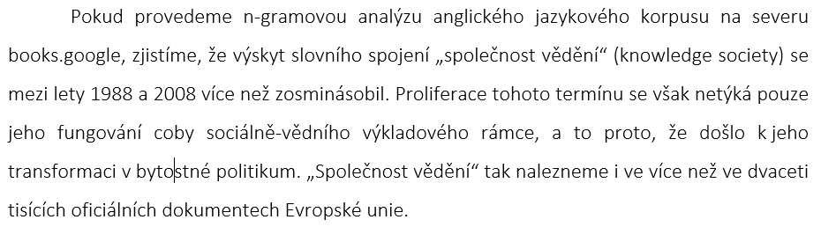
ÚVOD RECENZE
Příklad „kreativní“ prezentace širších souvislostí
Pokud Vás nic neotřelého nenapadá, nevadí, hlavní je stručné uvedení do tématu

Slide 7
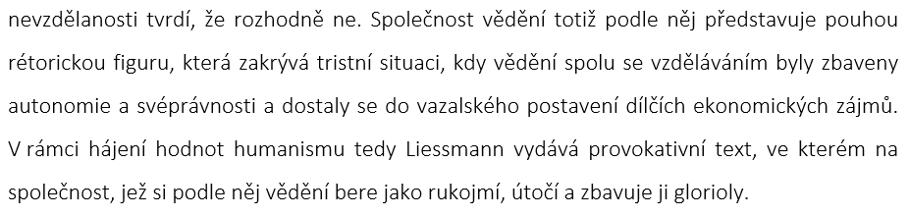
ÚVOD RECENZE
Představení autora může být opravdu stručné
Úvod uzavřete autorovou tezí, kterou můžete doplnit o nějaký stručný kontext (k čemu to směřuje apod.)

Slide 8
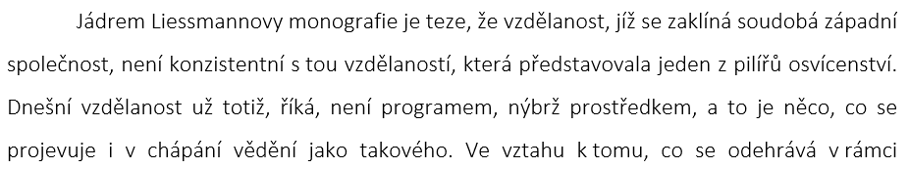
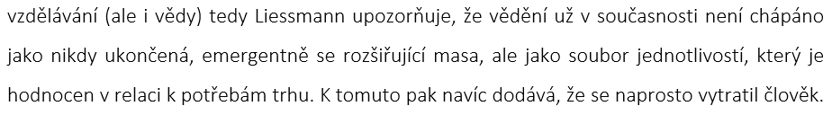
REKONSTRUKCE ARGUMENTACE
Rekonstrukce musí komunikovat zejména centrální argument recenzovaného textu
Ta je poté do nějaké recenzentem zvolené míry rozvedena

Slide 9

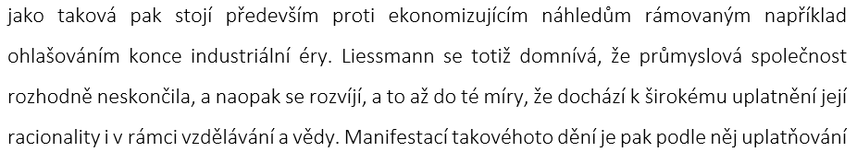
REKONSTRUKCE ARGUMENTACE
V rámci rekonstrukce argumentace je také vhodné zmínit z jakých teoretických východisek autor textu vychází
…a vůči čemu se eventuálně vymezuje

Slide 10
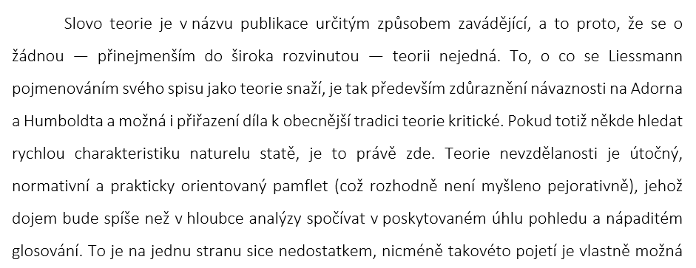
ZÁVĚR RECENZE
Závěr předkládá odpověď na to, „co se čtenáři dostává do ruky“ – obecnější charakteristika navazující na již řečené, k čemu a jak je zde přispíváno

Slide 11
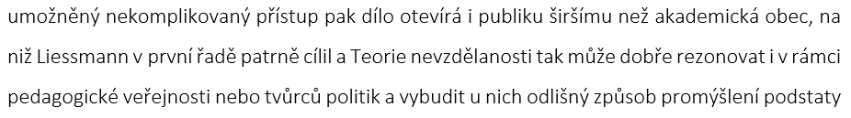
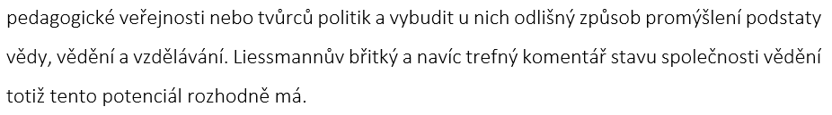
ZÁVĚR RECENZE
V závěru je dobré zmínit styl psaní
určit pro koho je dílo vhodné
Musíte zhodnotit, jak dílo ve své celistvosti funguje

Slide 12
NA CO SI DÁT POZOR
AΩ je správná rekonstrukce argumentace, je třeba postihnout především to nejdůležitější
Dílo můžete prezentovat i z netradiční perspektivy, je ale zapotřebí dbát na to ať není posunut celkový rámec
Analytická složka musí převažovat nad složkou hodnotící
Nezapomenout na bibliografický údaj

